Slide 1

PLUVIÔMETROS
1º G

Slide 2
Motivação:
O que nos motivou foi saber que poderíamos alertar as pessoas, dos riscos que podem correr, em questão da chuva.
É fundamental para as áreas agrícolas, pois ajuda os agricultores a terem uma base ou noção para efetivar seu plantio.

Slide 3
Desenlvovimento:
Foi um processo trabalhoso, devido que todos os dias, na mesma hora tínhamos que realizar a medição para saber a quantidade pluviométrica de um determinado local.
Cada integrante do grupo, colocou um pluviômetro em sua residência, e dia pós dia foi fazendo a medição.

Slide 4
Observações:
0 a 30 ml – Neutro ( parte do cimento );
30 a 60 ml- Nível de atenção;
60 a 100ml- Nível de alerta;
100 a 200 ml- Nível de risco ( morador deve procurar um local seguro).

Slide 5
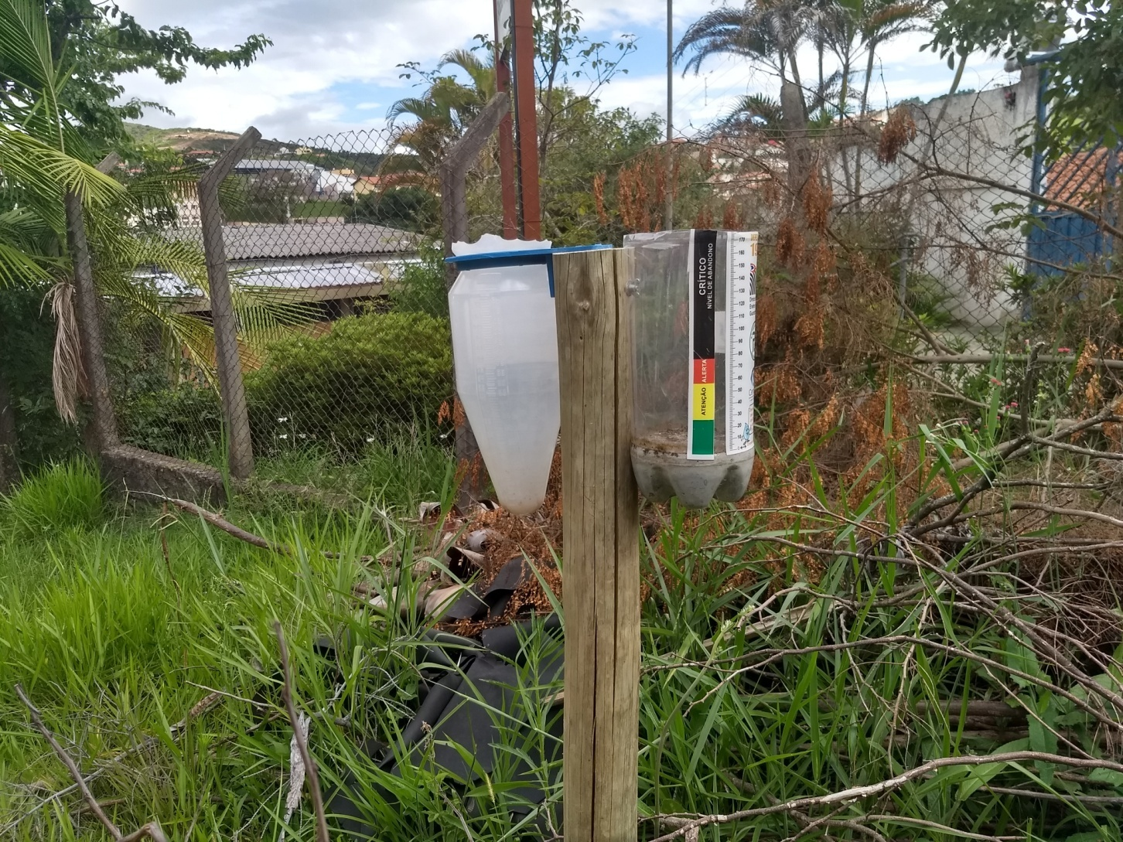
Pluviômetro manual da escola

Slide 6
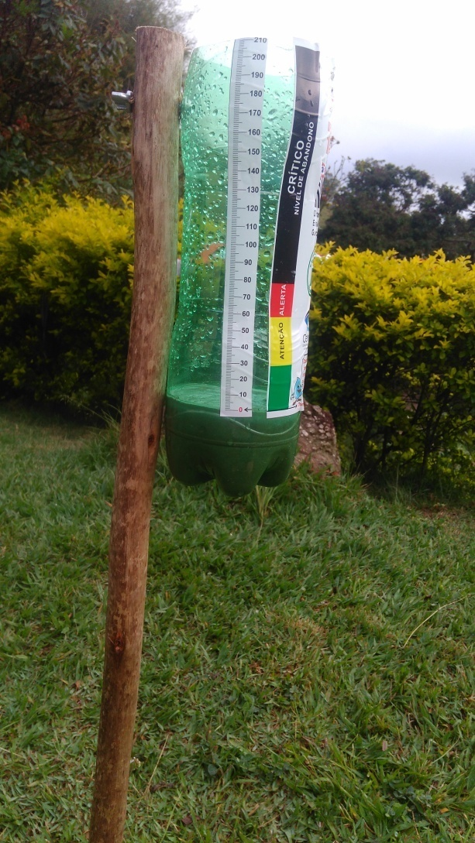
Pluviômetro de uma das integrantes

Slide 7
Conclusão:
Concluímos que há uma certa irregularidade de chuva em diferentes partes do município, sendo algo normal.
Os dados podem contribuir com a sociedade, pois pode-se alertar e ajudar talvez alguém.

